Slide 1
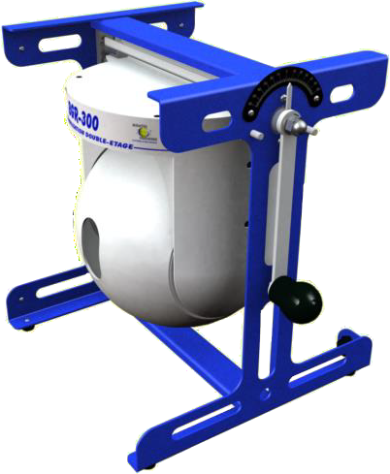
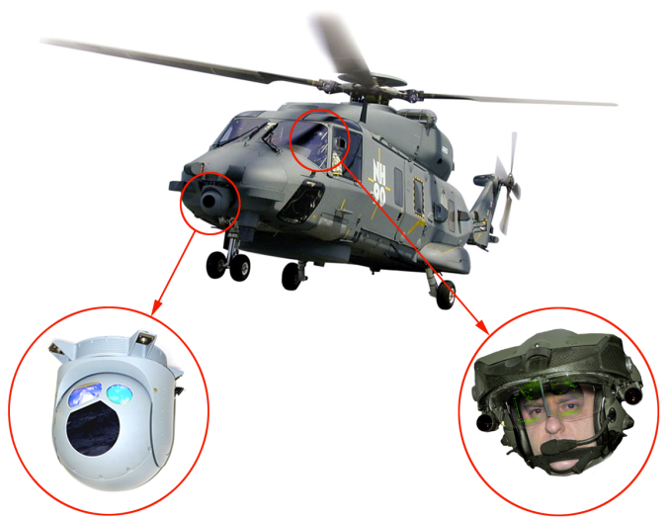

Slide 2
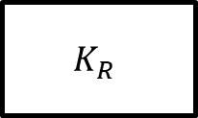
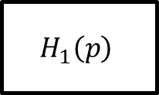
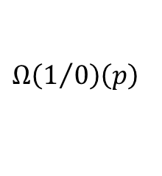
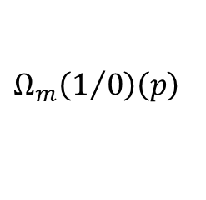

$$Ω_{m}\left(1/0\right)\left(p\right)$$
$$I_{C}\left(p\right)$$
$$H_{1}\left(p\right)$$
$$K_{R}$$
$$Ω\left(1/0\right)\left(p\right)$$

